Slide 1
Expressing and Accepting Apology

Slide 2

Welcome!
Today’s lesson is about apology. I hope you are excited to learn it!

Slide 3
Materi Dalam Unit Ini
Expressing apology
Dalam pelajaran ini, siswa akan belajar bagaimana meminta maaf dalam bahasa inggris dengan ungkapan-ungkapan seperti "Sorry", "I'm so sorry", "I'm terribly sorry", "Sorry, It was my fault", "I do apologize for...", "Please, forgive me for...", "Please, accept my apology", "Pardon me" ,"I apologize for my attitude", "I'm sorry, I shouldn't have done that", "I am ashamed for what I have done, please forgive me"
Accepting apology
Selain meminta maaf, murid-murid akan juga belajar bagaimana menanggapi permintaan maaf dengan ungkapan-ungkapan seperti "It's fine"/ "It's okay"/ "It's alright", That's fine/ That's okay/ That's alright", Forget it","Don't worry about it","It doesn't matter","Don't mention it","Don't apologize", dan "Never mind".

Slide 4
1.
Expressing apology
Mengucapkan maaf

Slide 5
“More people should apologize, and more people should accept apologies when sincerely made.”
-George LeMond

Slide 6
1.
Expressing apology

Slide 7
Background
Di Amerika, orang-orang sering meminta maaf di kehidupan sehari-hari (seperti jika tidak sengaja bersenggolan atau jika mereka lupa tentang sesuatu), dan ucapan-ucapan apology menjadi penting sekali dalam kehidupan di Amerika.

Slide 8
Expressing apology
Sorry (maaf)
I'm so sorry/ I’m very sorry/ I’m terribly sorry (aku sangat minta maaf)
Sorry, It was my fault (maaf, itu salahku)
I apologize for... (aku meminta maaf untuk...)
Please, forgive me for... (tolong maafkan aku untuk...)
Please accept my apology (tolong terima permintaan maafku)
Pardon me (permisi)
I’m sorry, please don't be mad at me (aku minta maaf, tolong jangan marah padaku)
I'm sorry, I shouldn't have done that (maafkan aku, seharusnya aku tidak melakukan itu)
I am ashamed for what I have done (aku sangat malu dengan apa yang sudah aku lakukan)
My bad (itu salahku) *informal

Slide 9
2.
Accepting apology
Menerima ucapan maaf

Slide 10
Accepting apology
It's fine/ It's okay/ It's alright: tidak apa apa
Forget it: lupakan saja
Don't worry about it: jangan khawatir tentang itu
It’s okay, don't apologize: tidak apa-apa, jangan meminta maaf
Never mind: jangan dipikirkan
That’s okay/alright/fine: tidak apa-apa

Slide 11
Tips
Demi sopan santun, penggunaan kata-kata yang baik dan sopan untuk menerima ucapan maaf sangat penting di percakapan bahasa Inggris di manapun kamu berada.

Slide 12

Conversation

Slide 13
Practice the following conversation with a classmate
Marie: Ana, did you return my book?
Ana: Oh, I’m sorry Marie, I forgot. I will remember to bring it to you tomorrow, I promise!
Marie: That’s okay, Ana. I will need it tomorrow, not today.
Ana: Okay, thank you Marie. I’m really sorry, please don’t be mad at me.
Marie: Don’t worry about it, Ana! I’m not mad at you.

Slide 14
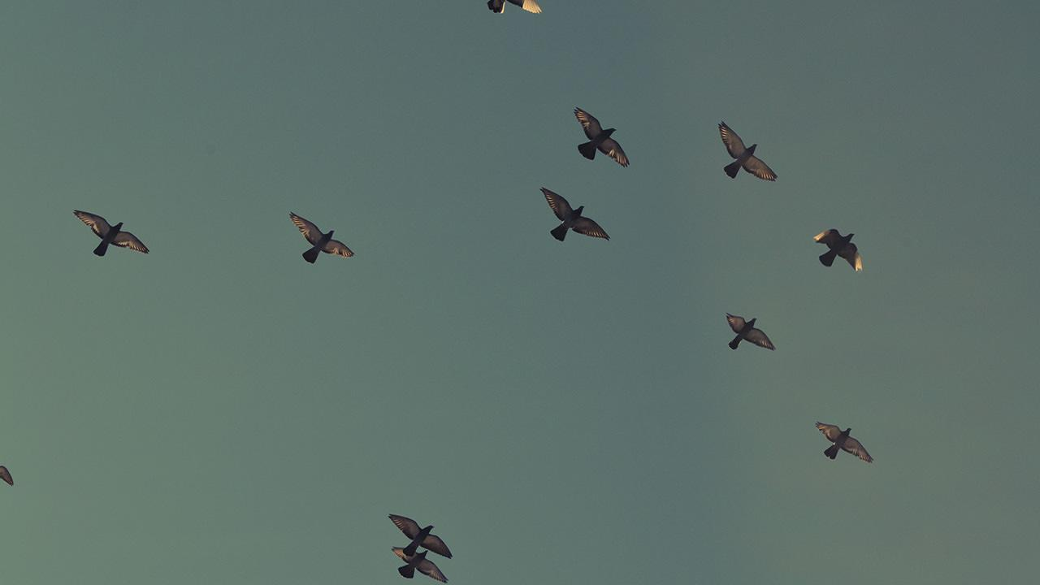
Practice makes perfect
Kefasihan dalam bahasa Inggris hanya bisa dicapai dengan latihan. Jangan takut untuk berbicara bahasa Inggris dengan teman-temanmu!

Slide 15
Bibliography
Thania, Sisca. “Materi Dan Soal Bahasa Inggris 'Expressing Apology' Kelas 7 SMP.” Jagoan Bahasa Inggris, www.jagoanbahasainggris.com/2017/04/materi-dan-soal-bahasa-inggris-expressing-apology-kelas-7-SMP.html.
Thania, Sisca. “Materi Lengkap Pelajaran Bahasa Inggris SMP Kelas 7.” Jagoan Bahasa Inggris, www.jagoanbahasainggris.com/2017/04/rangkuman-materi-pelajaran-bahasa-inggris-smp-kelas-7.html.
This template is free to use under Creative Commons Attribution license. You can keep the Credits slide or mention SlidesCarnival and other resources used in a slide footer.

Slide 16

Thanks!
Any questions?
You can find me at:
Instagram: @aannisasalsabila
Email: annisa.salsabila4413@gmail.com

